Slide 1
Дидактический материал к уроку
Словарный диктант № 1
4 класс
Составитель : Толстихина Н.А.
Notes:
Написание букв в разных частях словарных слов невозможно проверить при изменении формы самого слова – их можно только запомнить. Этому способствует регулярное повторение заученных наборов орфограмм – в устной и письменной форме, отдельно и в комплексе других упражнений. В презентации ведется работа и над проверяемыми орфограммами. Данная презентация предлагает проведение словарного диктанта на уроке русского языка начальных классов в следующем порядке:
Просмотр набора картинок с подписями в виде слов с пропущенными буквами,
Запись в тетради пропущенных букв для каждого нового слова через запятую или через пробел.
Взаимопроверка правильности выполнения диктанта по приведенному ключу.

Slide 2


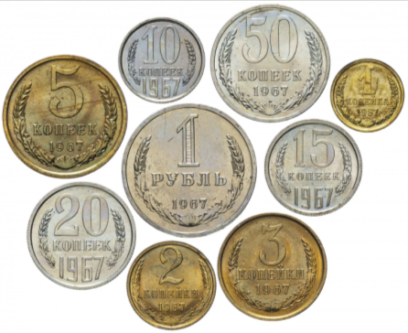
к?(л/лл)екц?я
коллекция
Кол и лекция спрятались в слове …..
У меня дома лежит целая коллекция монет.
Notes:
Данное слово является существительным, которое имеет следующее значение: систематизированное собрание однородных предметов, представляющее обычно научный, исторический или художественный интерес.
Источники:
https://33.img.avito.st/image/1/5DOsVraBSNra87rc6HW2d0j1TNwO9UjcaZZM3Nrzutwa8UTeGvdIng
https://russkiypro.ru/pravilnoe-pravopisanie-kollekcija-ili-kolekcija/

Slide 3


искусный
и?ку(стн/сн)ый
иСкусен
Неторопливая работа указывает на искусного мастера.
Notes:
Источники:
https://st.stranamam.ru/data/cache/2010may/04/41/286421_45637.jpg
https://урок.рф/library/slovarnaya_rabota_iskusnij_173347.html

Slide 4

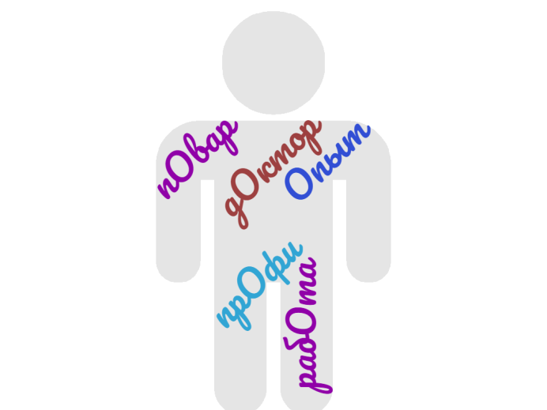




пр(о/а)фе(с/сс)ия
профессия
Notes:
Источники:
http://dav-liski.detkin-club.ru/images/parents/907198_5af71c2442178.jpg
https://pbs.twimg.com/media/EwmNNXmWEAE9Cp5.jpg
https://www.wordclouds.com/
https://7gy.ru/images/russkii/sl-slova/09.jpg

Slide 5


велосипед
в?л?с(и/е)пе(т/д)
велик
Нет расхода на бензин,
Это ведь не лимузин.
Экология в порядке,
И не надо физзарядки.
У кого есть интерес –
Легко сбросит лишний вес.
Так, что с самых юных лет
Оседлай велосипед.
Как хорош велосипед!
Проще – механизма нет:
Рама, руль, два колеса,
Вот и все вам чудеса.
Не страшны любые дали,
Только лишь крути педали.
Вертя руль, держась в седле,
Езди по родной Земле.
Notes:
Источники:
https://stihi.ru/2011/09/30/3857
https://урок.рф/library/slovarnoe_slovovelosiped_142304.html
https://все-раскраски.рф/media/posts/velosiped/milyj-velosiped.jpgспОрт
https://urok.1sept.ru/articles/510306/Image680.jpg

Slide 6

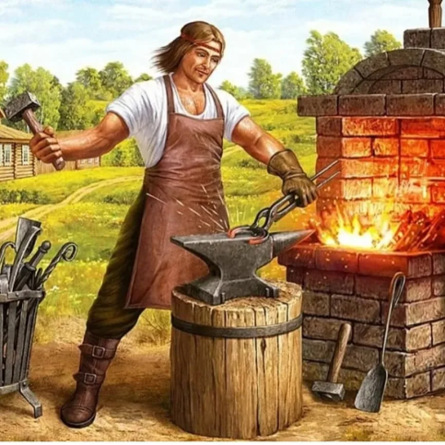

ж?лез(о/а)
железо
Е
мОлот
Не молот железо кует, а кузнец молотом бьет.
Notes:
Источники:
Кузне́ц — мастер, занимающийся обработкой горячего металла.
https://урок.рф/library/slovarnoe_slovozhelezo_161547.html
https://im0-tub-ru.yandex.net/i?id=d6c97b770e06dcef59c1098479aa3ea8-l&ref=rim&n=13&w=866&h=866
https://po-ymy.ru/zagadki-pro-doktora-ajbolita-dlya-detej.html
https://www.wordclouds.com/
https://avatars.mds.yandex.net/get-zen_doc/3755324/pub_5f2a77a4be09d73c9fbf6ab4_5f50dfbed82fdb1fd986922f/scale_1200
https://vpinfo.ru/images/producers/3276/logo-02.jpg

Slide 7
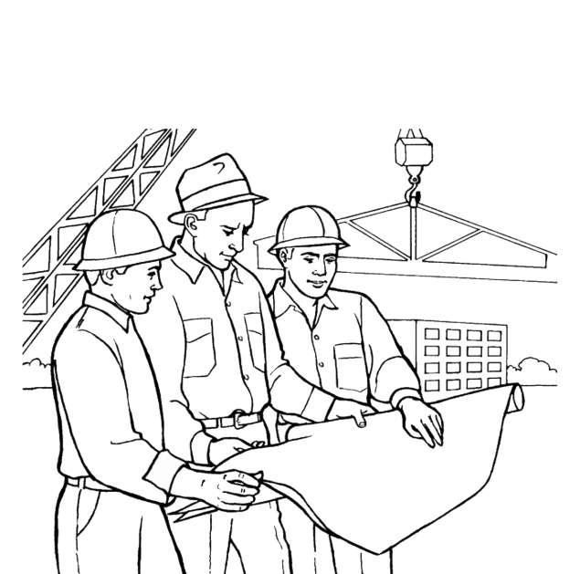

?нж(е/и)нер
инженер
чЕртит
Чтоб построить людям дом,
Чтоб жилось без горя в нем,
Будем долго мы учиться.
Тут лениться – не годиться.
Будем инженерами,
Лучшими и первыми!
специалИст
Notes:
Источники:
https://szinezovilag.sztarcafe.com/wp-content/uploads/2015/03/foglalkozasok-szinezo-005.gif
https://fs.znanio.ru/methodology/images/96/9b/969b9648d8fb41f2d70101d3f21c1b5eae7494db.jpg
https://урок.рф/library/slovarnaya_rabota_inzhener_202113.html
https://www.chitalnya.ru/work/2194800/#:~:text=Инженером%20стать%20хочу%2C%20пусть%20меня,вас%20в%20гости%20я%2C%20друзья!

Slide 8


(с/з)десь
здесь
3aчeм дaлeкo, кoли здecь xopoшo.
Notes:
Источники:
https://rebuskids.ru/create-rebus
https://i.pinimg.com/736x/38/42/45/3842458ec542103c57a948c44c6d26a1.jpg
https://slova.textologia.ru/definit/zdes/?q=657&n=1646

Slide 9

(а/о)вт?м?биль
автомобиль
Ярко сВетят фАры моего автО.
Notes:
Источники:
https://урок.рф/library/prezentatciya_k_slovarnomu_slovu_avtomobil_152228.html
https://childtoys.ru/stihi-pro-mashiny.html
https://ds02.infourok.ru/uploads/ex/0f3b/0004f13a-49295bad/hello_html_m57d2b5b5.jpg

Slide 10



свобода
св?бода
Notes:
Источники:
https://avatars.mds.yandex.net/get-zen_doc/4515217/pub_60c9aef45118933618b05958_60c9af111074d76d88680949/scale_1200
https://onevoicevirtualassistant.com/wp-content/uploads/2016/09/Depositphotos_10695183_original.jpg
Свобода - это отсутствие ограничений и стеснений в чём-либо, возможность делать всё, что не наносит вреда другому.
Свобода - это возможность проявления своей воли на основе осознания законов природы и общества.
Свобода – состояние того, кто не находится в заключении, в неволе.
Толковый словарь Ожегова
Свобода - способность человека действовать в соответствии со своими интересами и целями, осуществлять выбор.
Большой Энциклопедический словарь

Slide 11
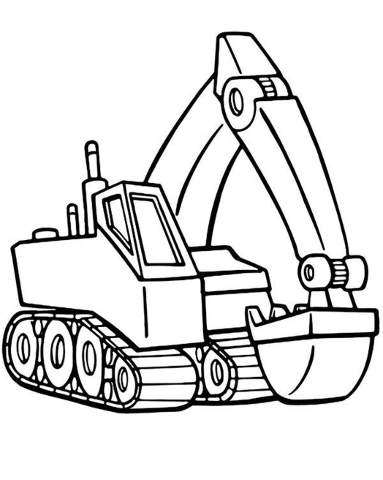
э(с/кс)к?ват?р
экскаватор
трактор + кОвш
Что за странная машина,
Сверху вертится кабина.
Ковш — огромная лопата,
Значит это — экскаватор!
копАть
стрОйка
Notes:
Источники:
https://obrazovanie365.ru/stihi/pro-ekskavator-dlya-detej
https://coloringwizards.com/wp-content/uploads/2021/02/Excavator-Coloring-Page.jpg

Slide 12
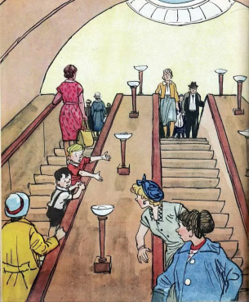
?(с/кс)к(а/о)лат(о/а)р
эскалатор
поднимАться
На Этаж, где дед живёт,
Лифт нас с папой довезёт.
В магазине ЭСКАЛАТОР
Тоже возит всех без платы.
в метрО
спускАться
Notes:
Источники:
https://libmir.com/i/76/415976/i_050.jpg
https://stihi.ru/2010/04/28/6985

Slide 13
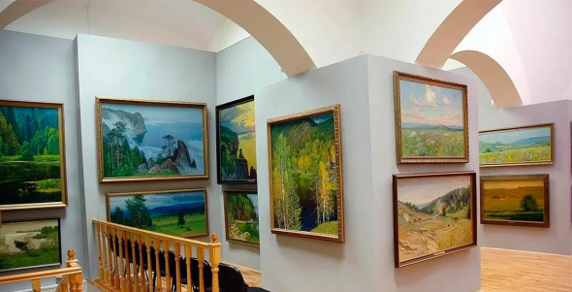
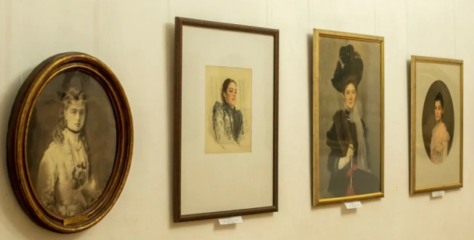
г?(л/лл)?рея
галерея
зал пейзАжей зал портрЕтов
Notes:
Источники:
https://урок.рф/library/slovarnoe_slovogalereya_173618.html
https://mkult.rk.gov.ru/uploads/txteditor/mkult/attachments/articles/d4/1d/8c/d98f00b204e9800998ecf8427e/phpSUntMu_DSC_2430.JPG
https://tripplanet.ru/wp-content/uploads/europe/russia/stavropol/picture-gallery-grechishkin.jpgпейз
http://m.ua.fortop-food.com/Content/File_Img/S_Product/2016-07-28/201607281702216205713.jpg
Виктор Кудлачев Баба сеяла горох
Источник: https://poemata.ru/poets/kudlachev-viktor/baba-seyala-goroh/

Slide 14

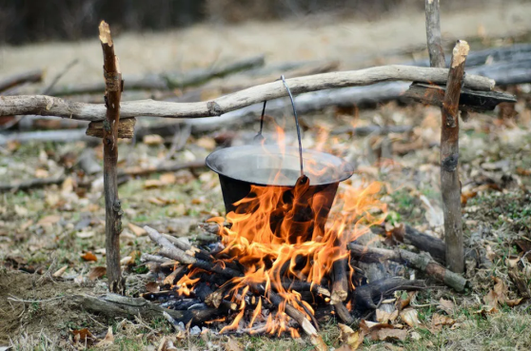

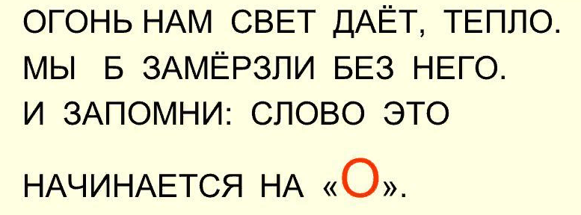

гонь
огонь
о
Хворост, котелок и походный борщ готов.
Notes:
Источники:
http://www.myshared.ru/slide/632754/
https://avatars.mds.yandex.net/get-zen_doc/1131118/pub_5bcdfd7a5e9ba600af1c1498_5bcdfdd04b784900ac543998/scale_1200

Slide 15



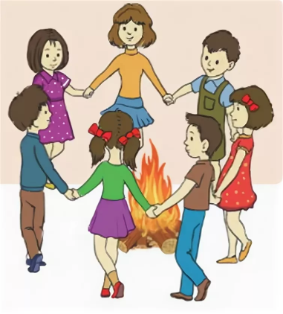
костёр
к стёр
Костер горит, гуляют дети,
Встав красиво в хоровод,
Так гуляли дружно летом
Под веселый трепет нот.
Notes:
Источники:
https://e-derslik.edu.az/books/98/assets/img/page179/1.jpg
https://stihi.ru/2014/03/28/7275#:~:text=Костер%20горит%2C%20гуляют%20дети%2C%20Встав,красках%2C%20Заходя%20в%20Родимый%20край
https://ds02.infourok.ru/uploads/ex/0f3b/0004f13a-49295bad/hello_html_m39ca2b65.jpg
https://wordassociations.net/ru/ассоциации-к-слову/Костёр
КОСТЁР, существительное. Горящая (обычно под контролем человека) сравнительно небольшая куча дров, веток или иных воспламеняющихся предметов
КОСТЁР, существительное. Ботан. травянистое однолетнее или многолетнее растение из семейства злаков
КОСТЁР, существительное. Перен. сбор (пионерский и т. д.), проходящий у зажжённого костра [1]
КОСТЁР, существительное. Перен., устар. и рег. (Север) то же, что поленница
КОСТЁР, существительное. Перен., устар. то же, что сруб
КОСТЁР, существительное. Перен., спец. горное крепление, колонна из горизонтально уложенных стоек, подпирающих кровлю выработки

Slide 16


г реть
гореть
Забавы с огнем под запретом!
Чтобы гОре не пришло ни зимой , ни летом!
Notes:
Источники:
https://урок.рф/library/slovarnoe_slovogoret_135825.html
https://wordassociations.net/ru/ассоциации-к-слову/Гореть
ГОРЕТЬ, глагол. Порождать и поддерживать собою пламя, огонь, постепенно уничтожаясь
ГОРЕТЬ, глагол. О печи прост. топиться
ГОРЕТЬ, глагол. Перен. давать свет, будучи зажжённым, включённым
ГОРЕТЬ, глагол. Уничтожаться огнём, гибнуть в пожаре
ГОРЕТЬ, глагол. Разг. сильно подгорать, пригорать
ГОРЕТЬ, глагол. Перен. разг. быть под угрозой срыва, провала
ГОРЕТЬ, глагол. Перен. разг. будь что будет
ГОРЕТЬ, глагол. Перен., разг. быть в состоянии жара, лихорадки; становиться горячим, краснеть от прилива крови
ГОРЕТЬ, глагол. Сверкать ярким, ослепительным светом, блестеть; также светиться, выражать какое-нибудь пылкое чувство, страсть (о глазах)
ГОРЕТЬ, глагол. Разг. на ком?-чём? быстро рваться, изнашиваться (о платье, обуви)
ГОРЕТЬ, глагол. Рег. преть или гнить, нагреваясь
ГОРЕТЬ, глагол. Перен. испытывать сильное чувство, страстно увлекаться чем-либо
ГОРЕТЬ, глагол. Спец. устар. отбывать очередь при игре в горелки

Slide 17


Slide 18


Slide 19


Slide 20


Slide 21


Slide 22


Slide 23


Slide 24


Slide 25


Slide 26

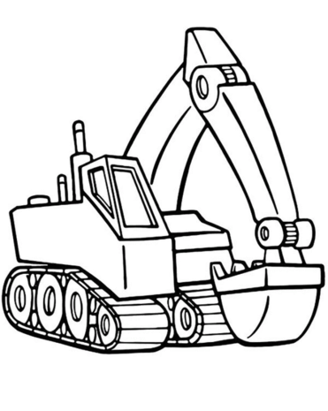

Slide 27



Slide 28


Slide 29



Slide 30



Slide 31


Slide 32
о лл и с сн о сс е о и д е о и е з
а о о о кс а о э с а о а л е о о о

Slide 33
Почта: galinaslitkova@gmail.com
Личный сайт: https://nsportal.ru/slitkova-galina-anatolevna

